Slide 1
V
Vendix
Guía de uso para Administrador
Sistema de inventario, ventas y reportes para negocios peruanos
✓ Inventario en tiempo real
✓ Punto de venta rápido
✓ Reportes al instante
✓ Bot de Telegram
vendix-app.vercel.app

Slide 2
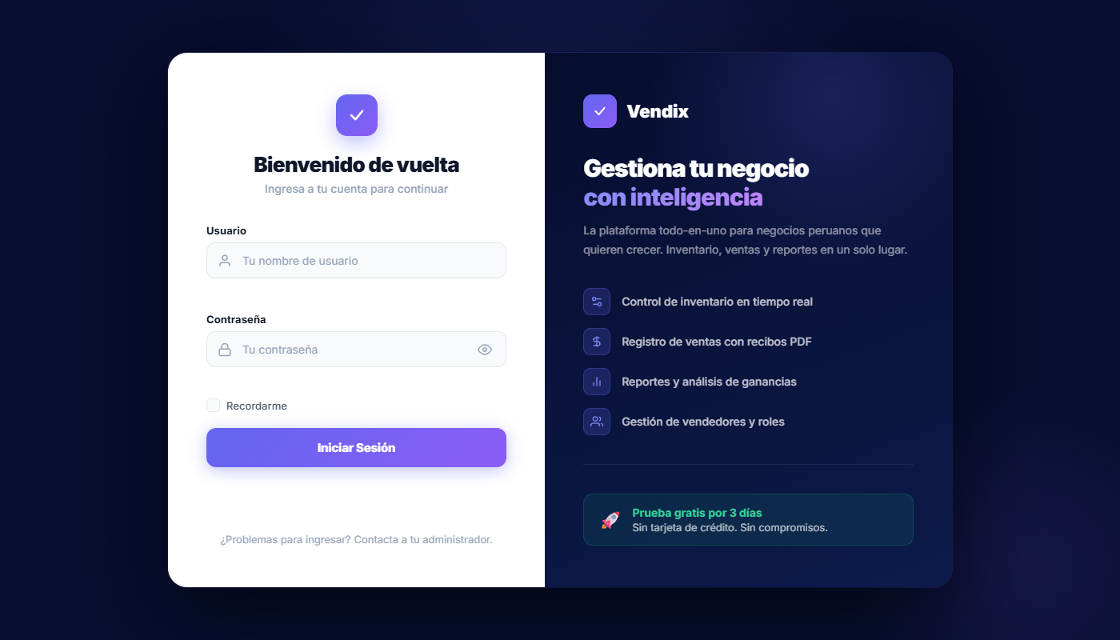
1
Cómo ingresar a Vendix
Ingreso
al sistema
Abre tu navegador
Ve a vendix-app.vercel.app
Ingresa tu usuario y contraseña
Haz clic en "Iniciar Sesión"
💡 Si olvidaste tu contraseña, escríbele a tu administrador por WhatsApp.

Slide 3
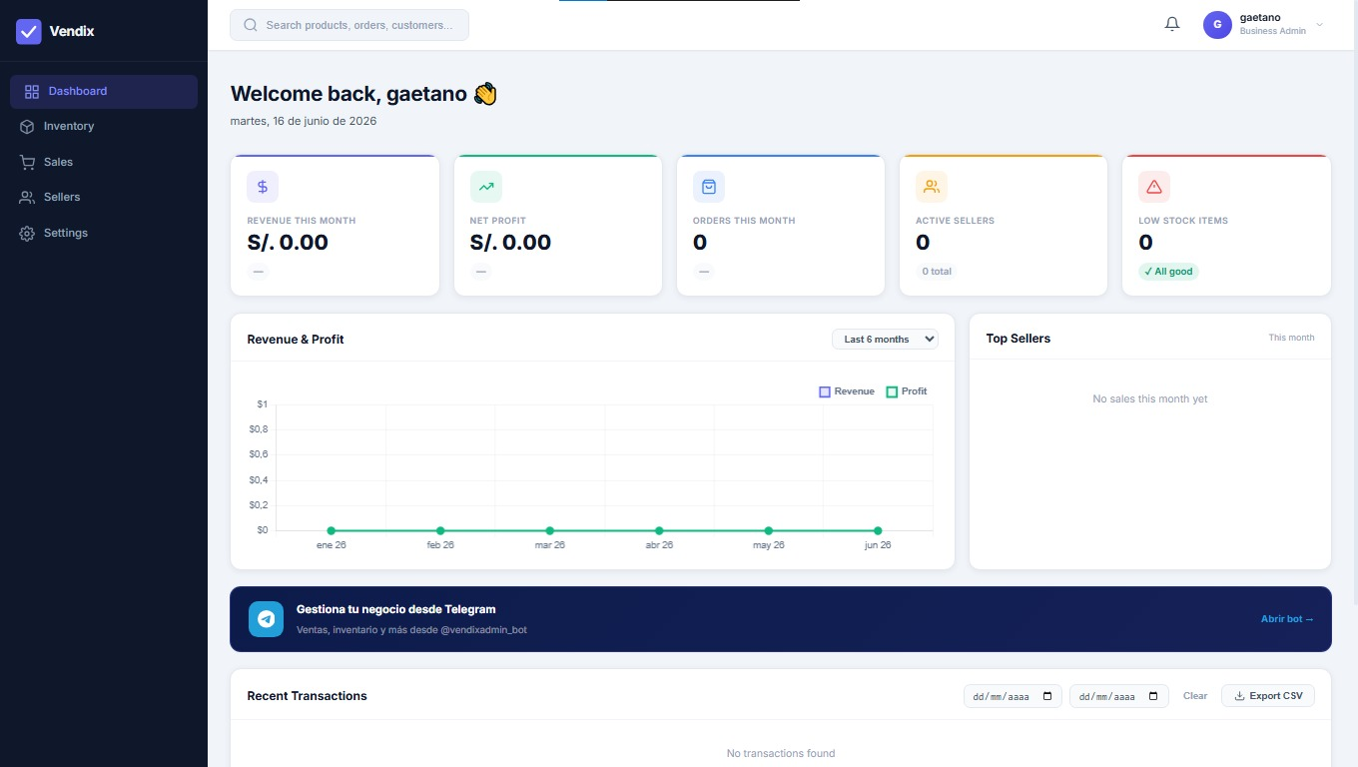
2
Dashboard — Vista general
Panel
Principal
Ingresos del mes
Ganancia neta
Órdenes del mes
Vendedores activos
Alertas de stock bajo
Gráfica de ventas
Top vendedores
Al ingresar verás este resumen automático de tu negocio

Slide 4
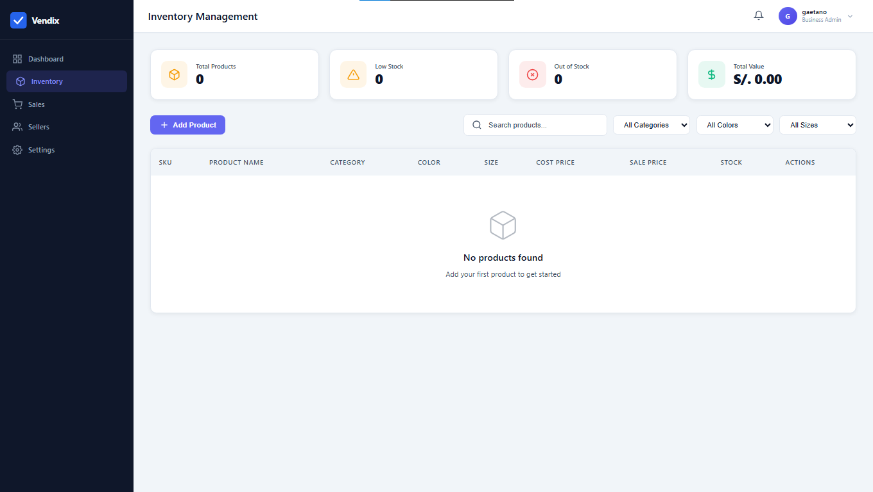
3
Módulo de Inventario
Inventario
Ver todos tus productos
Buscar por nombre
Filtrar por categoría
Ver stock disponible
Editar productos
Eliminar productos
Administra todos tus productos desde un solo lugar

Slide 5
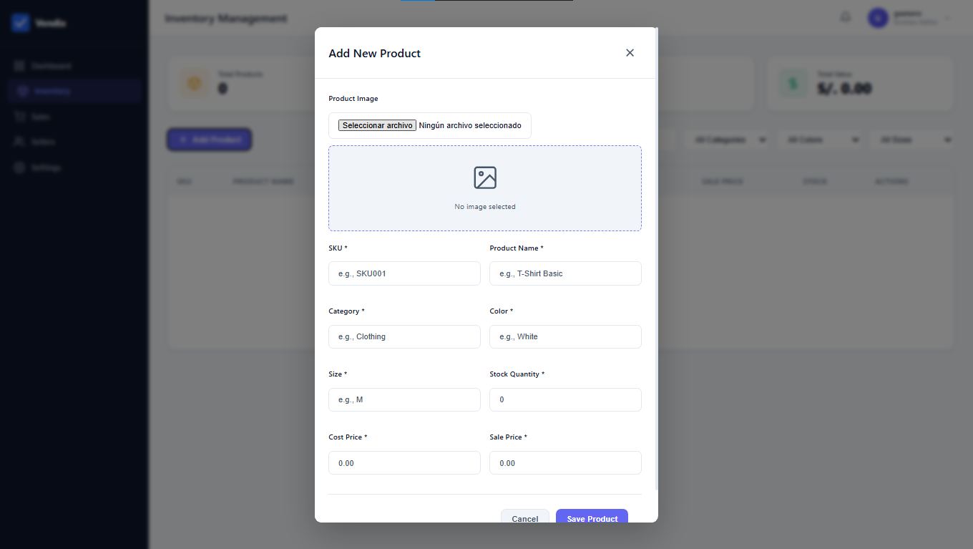
4
Cómo agregar un producto
Agregar
Producto
Clic en "+ Add Product"
Sube una foto del producto
Ingresa SKU y nombre
Selecciona categoría y color
Define precio de costo y venta
Indica el stock inicial
Clic en "Save"
💡 El SKU debe ser único. Puedes usar el código del proveedor o crear el tuyo.

Slide 6
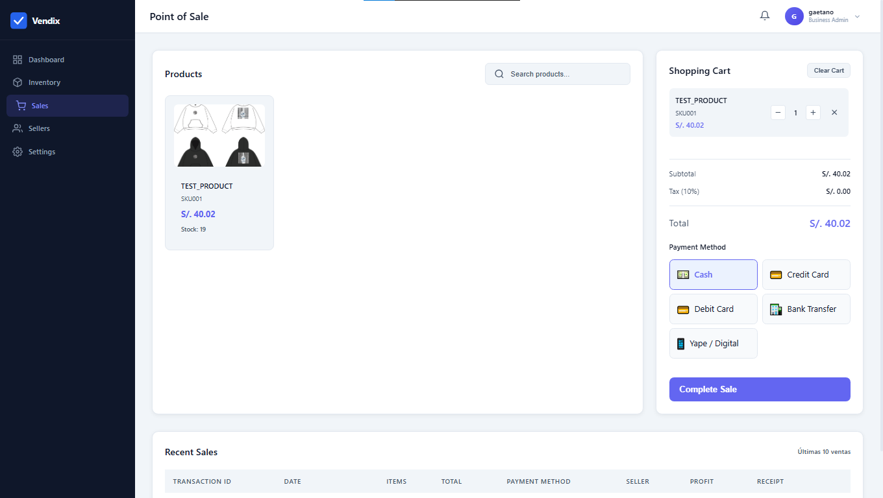
5
Registrar una Venta
Punto
de Venta
Busca el producto
Haz clic para agregar al carrito
Ajusta la cantidad
Selecciona método de pago
Confirma la venta
El recibo se genera automático
Comparte por WhatsApp
Panel izquierdo: productos disponibles | Panel derecho: carrito de compra

Slide 7
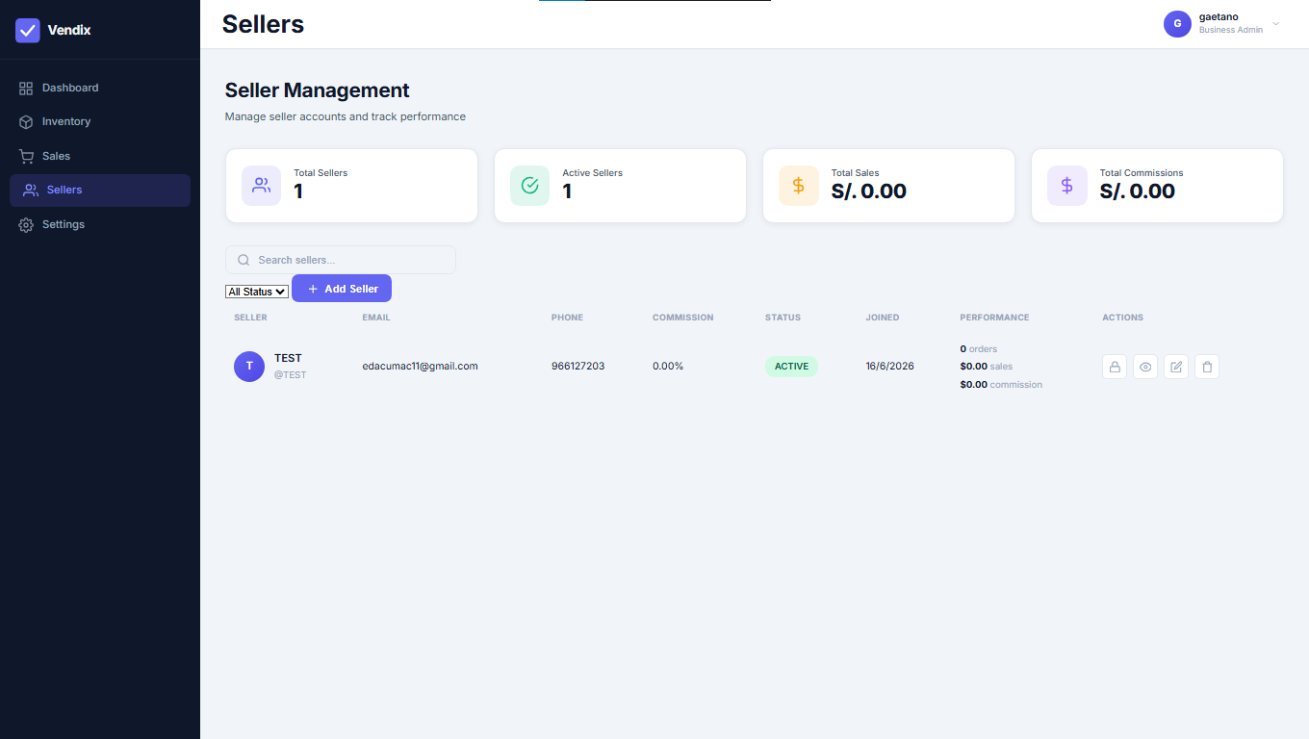
6
Gestión de Vendedores
Vendedores
Ver todos los vendedores
Agregar nuevo vendedor
Ver performance por vendedor
Activar / desactivar cuentas
Cada vendedor tiene su propio usuario y contraseña
💡 Cada vendedor solo ve sus propias ventas. El admin ve todo.

Slide 8
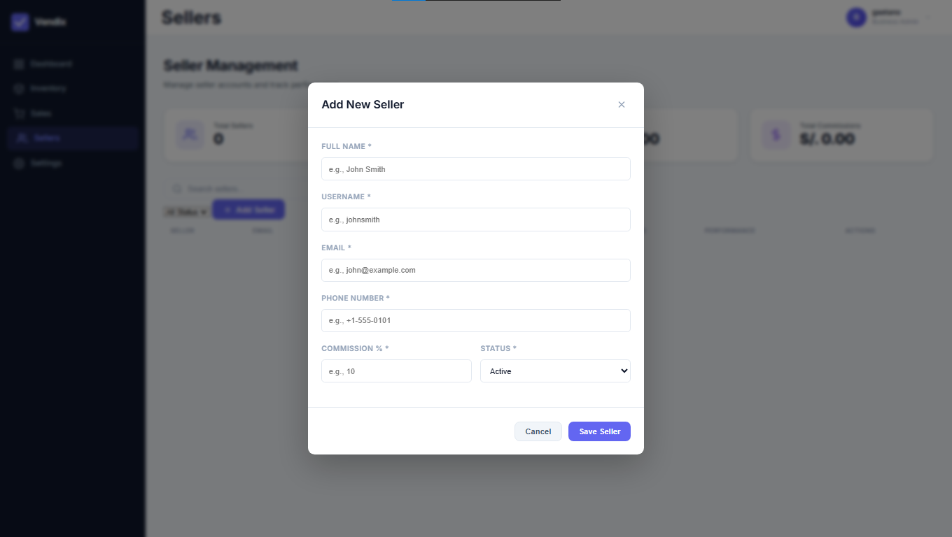
7
Agregar Vendedores
Vendedores
Ve al módulo Vendedores en el menú lateral
Haz clic en el botón "+ Add Seller"
Completa el formulario:
Nombre completo del vendedor
Email (opcional)
Teléfono de contacto
Comisión en porcentaje (ej. 10%)
Haz clic en "Save" para guardar
Tip verde: El vendedor recibirá su usuario y contraseña para ingresar al sistema con su propia cuenta
💡 Cada vendedor solo ve sus propias ventas. El admin ve todo.

Slide 9
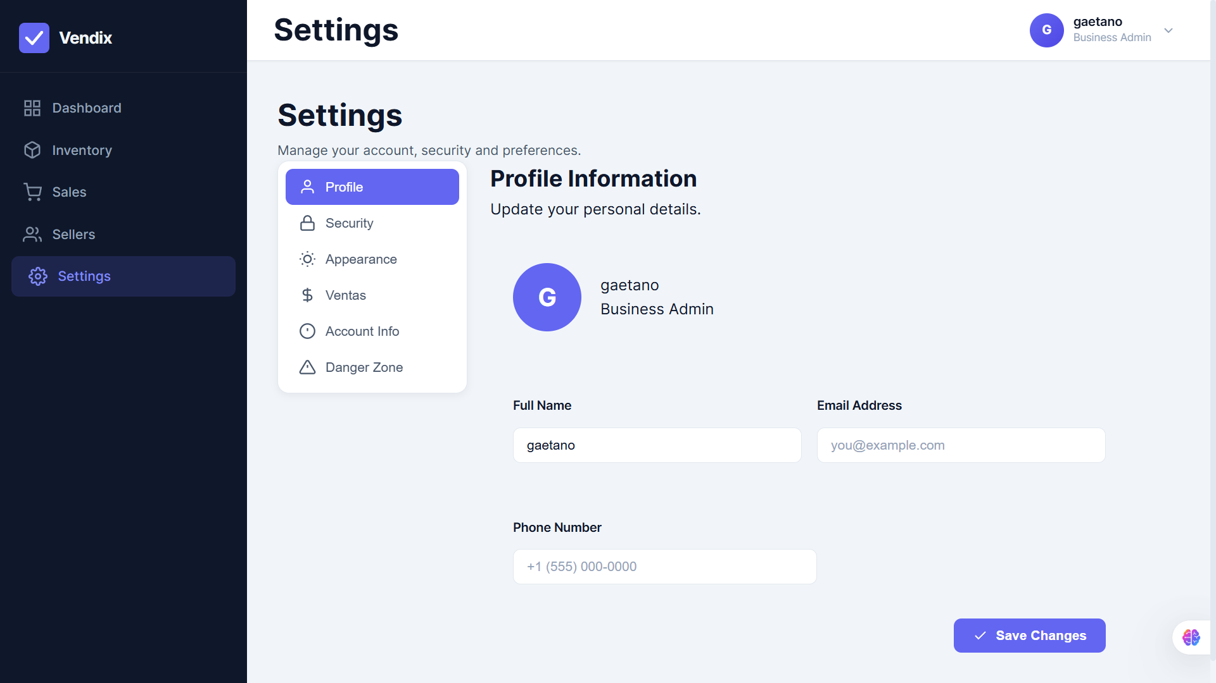
8
Ajustes de Cuenta
Ajustes
Editar perfil
Cambiar contraseña
Apariencia (claro/oscuro)
Configurar impuestos
Info del negocio
Personaliza tu experiencia y la configuración de tu negocio

Slide 10
🤖 Bot de Telegram — @vendixadmin_bot
Gestiona tu negocio directamente desde Telegram, sin abrir el navegador:
📦
Ver inventario
💰
Registrar ventas
Consulta el stock de cualquier producto al instante
Vende sin abrir el dashboard — recibo automático
➕
Agregar productos
📊
Estadísticas del día
Agrega nuevo stock con foto, precio y cantidad
Ventas, ganancia y órdenes del día en segundos
Abrir @vendixadmin_bot en Telegram

Slide 11
V
¡Listo para empezar!
Cualquier duda escríbenos por WhatsApp o usa el bot de Telegram
📱 WhatsApp
🤖 @vendixadmin_bot
vendix-app.vercel.app

